Slide 2
Kulturní rozdíly ve sportu – rasa, národnost, náboženství a socioekonomické zázemí
Účel a cíle
Porozumět etickému hodnocení odlišných příležitostí v závislosti na pohlaví, genderu, genetických predispozicích a socioekonomickém zázemí.
Porozumět předsudkům a jejich dopadům ve sportu.
Znát různé sociokulturní kontexty a porozumět jejich dopadům na chování lidí ve sportu.
Znát různá náboženství a jejich etický rámec a dopady na realitu ve sportovním prostředí.
Downloaded from www.tagsproject.eu

Slide 3
Vyberte si toho správného!
práce ve skupinkách
Downloaded from www.tagsproject.eu
Notes:
Game Choose the One – 25 minutes.
Open the discussion about prejudices.

Slide 4
Předsudky
Jedná se o iracionální nechuť k určité skupině lidí nebo věcí, nebo upřednostňování určité skupiny lidí před jinou.
Předsudek je předem vytvořený názor, který není založený na rozumu nebo skutečné zkušenosti. ....Mohou se rozhodnout, že někoho nemají rádi kvůli jejich barvě pleti (tedy rasový předsudek), náboženství (náboženský předsudek) nebo národnosti. Takovéto předsudky mohou vést k diskriminaci, nenávisti nebo dokonce válce.
Jedná se o nespravedlivé a iracionální názory nebo pocity, zejména takové, které vzniknou bez dostatku přemýšlení a znalostí.
Notes:
Opening - game Choose the One! – 25 minutes.
https://dictionary.cambridge.org/dictionary/english/prejudice
https://www.collinsdictionary.com/dictionary/english/prejudice
https://simple.wikipedia.org/wiki/Prejudice

Slide 5
Kultura – faktory související s prostředím
Bronfenbrennerův ekologický model;
Systémy a vztahy mezi systémy;
Adaptace pro vyhodnocení institucionální podpory.
Notes:
Bronfenbrenner, U. (1999). Measuring environment across the life span: Emerging methods and concepts. In S. L. Friedmann & T. D. Wachs (Ed.), Environments in developmental perspective: Theoretical and operational models. (s. 3–28). Washington DC: American Psychological Association.
Smolianov, P., & Zakus, D. H. (2008). Exploring High Performance Management in Olympic Sport with Reference to Practices in the Former Ussr and Russia. International Journal of Sport Management, 9(2), 206.
Vičar, M., Protič, M., & Válková, and H. (2014). Sportovní talent – psychologická perspektiva. Olomouc: Vydavatelství UP.

Slide 6
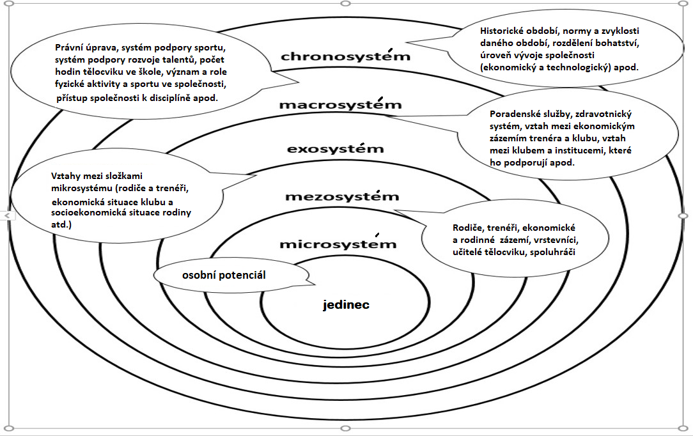

Slide 7
Socioekonomický kontext
Téma pro diskuzi:
Přibližně 2,2 % procenta populace v České republice tvoří Romové. V posledních 10 letech na mezinárodní úrovni soutěžil je jeden Rom, kickboxer Václav Sivák. Jaké jsou příčiny?

Slide 8
Liberalismu x komunitarismus
Liberalismus - John Rawls a teorie spravedlnosti
Rovné příležitosti by měly platit pro všechny talentované lidi bez ohledu na jejich sociální status nebo jiné předpoklady. To by nemělo bránit ostatním dětem, aby se účastnily sportovních aktivit.
upřednostňování sportovců
Notes:
Rawls, J. (1971). A theory of justice. Harvard University Press.
Bailey, R., & Toms, M. (2011). Coaching and the Ethics of Youth Talent Identification: Rethinking Luck and Justice. In A. Hardman & C. Jones (Ed.), The Ethics of Sport Coaching (s. 149–164). London: Routledge.
Vičar, M. (2019). Ethical Issues Concerning Talent Identification In Sport From The Liberal Perspective (Manuscript submitted for publication )
Green, M., & Houlihan, B. (2005). Elite sport development: Policy learning and political priorities. Londonr: Routledge.

Slide 9
Nejčastější rozhodující kritéria
předsudky (jedinec)
podpora rodiny, vrstevníků, trenérů (mikrosystém)
ekonomická zátěž spojená se sportem (mezosystém)
podpora komunity (exosystém)
velikost města (exosystém, makrosystém)
vztah ke sportovní disciplíně v komunitě (makrosystém)
právní úprava a systém podpory sportu (makrosystém, chronosystém)
Notes:
Questions for discussion:
How does peers influence sport participation?
Are there sports just for the „chosen“ ones? How can these sports be made more accessible for everyone?
What size of the community do you think is the best for sport participation?
What are the reasons that some sports are more famous in some countries than in the others?
Baker, J., & Horton, S. (2004). A Review of Primary and Secondary Influences on Sport Expertise. High Ability Studies, 15, 211–228.
Côté, J., Macdonald, D. J., Baker, J., & Abernethy, B. (2006). When “where” is more important than “when”: Birthplace and birthdate effects on the achievement of sporting expertise. Journal of sports sciences, 24(10), 1065–1073.
Davids, K., & Baker, J. (2007). Genes, environment and sport performance. Sports medicine, 37(11), 961–980.
Elgar, F. J., Arlett, C., & Groves, R. (2003). Stress, coping, and behavioural problems among rural and urban adolescents. Journal of adolescence, 26(5), 574–585.
Hellstedt, J. C. (1987). The coach/parent/athlete relationship. The Sport Psychologist, 1(2), 151–160.
MacDonald, D. J., Cheung, M., Côté, J., & Abernethy, B. (2009). Place but not date of birth influences the development and emergence of athletic talent in American football. Journal of Applied Sport Psychology, 21(1), 80–90.
MacDonald, D. J., King, J., Côté, J., & Abernethy, B. (2009). Birthplace effects on the development of female athletic talent. Journal of Science and Medicine in Sport, 12(1), 234–237.

Slide 10
Národnost
Národnost znamená příslušnost k určitému národu na základě narození, naturalizace nebo vztahu k danému národu.
Osoby stejného rasového původu lze považovat za národ(nost), zejména pokud nemají vlastní nezávislý stát.
Pokud máte národnost určité země, narodili jste se tam nebo máte právo být jejím občanem (státní příslušnost).
Notes:
https://www.collinsdictionary.com/dictionary/english/nationality

Slide 11
Změna národnosti (státní příslušnosti)
Na mistrovství světa 80 fotbalistů nehrálo za tým země, v které se narodili.
Téma k diskuzi:
Měli by mít sportovci možnost reprezentovat jinou zemi než tu, v níž se narodili? Za jakých podmínek?
Notes:
https://www.thesportster.com/soccer/soccer-stars-different-birth-country-world-cup/
www.fifa.org
https://www.tandfonline.com/doi/abs/10.1080/17430430701388798
Moorhouse, H. F. (1995). One state, several countries: Soccer and nationality in a ‘United’Kingdom. The International Journal of the History of Sport, 12(2), 55–74.
Poli, R. (2007). The denationalization of sport: De-ethnicization of the nation and identity deterritorialization. Sport in society, 10(4), 646–661.
Siekmann, R. (2006). Nationality and sport. The International Sports Law Journal, (1–2), 122–124.
Duke, V., & Crolley, L. (2014). Football, nationality and the state. Routledge.

Slide 12
Rasa
Rasa je sociální konstrukt, identita přiřazená na základě pravidel vytvořených společností. Přestože je rasa částečně založena na fyzických podobnostech v rámci skupiny, nejedná se o fyzický nebo biologický rys vlastní určité osobě. (Barnshaw, 2008).
V dějinách evropské a severoamerické kultury se „bílí“ lidé zaměřovali na rozdíly mezi rasami a na základě vlivu darwinismu a eugeniky vytvořili nepravdivou teorii ospravedlňující nadvládu bílých nad světem.
Tato nepravdivá teorie vedla ke vzniku ničivé nacistické ideologie, která hlásala nadřazenost árijské rasy.
Dnes většina antropologů považuje rasu za sociopolitický, nikoli biologický jev. Toto paradigma má silnou oporu v genetických výzkumech (Sternberg, Grigorenko & Kidd, 2005, Smay & Armelagos, 2000).
Americká antropologická asociace odmítá definici lidských ras jako přirozených a odlišných kategorií.
Oficiální pozice AAA přijatá v roce 1998 říká, že pokrok ve vědeckých znalostech „jasně ukázal, že populace lidí nejsou jednolité, jasně oddělené a biologické odlišné skupiny“ a že „jakékoli snahy vytvořit hranice mezi biologickými skupinami lidí jsou subjektivní a svévolné.“
Dnes se tedy vědci přiklánějí spíše k názoru, že pod kůží jsme všichni stejní (Charles, 2004).
Rasa je tedy sociální konstrukt a vyplývá z touhy lidí kategorizovat (Sternberg, Grigorenko & Kidd 2005).
Proč je tedy sportovní svět plný předsudků, rasové diskriminace a nenávisti vůči ostatním?
Notes:
Rotimi, Charles N. (2004). "Are medical and nonmedical uses of large-scale genomic markers conflating genetics and 'race'?". Nature Genetics. 36 (11 Suppl): 43–47. doi:10.1038/ng1439. PMID 15508002. Two facts are relevant: (i) as a result of different evolutionary forces, including natural selection, there are geographical patterns of genetic variations that correspond, for the most part, to continental origin; and (ii) observed patterns of geographical differences in genetic information do not correspond to our notion of social identities, including 'race' and 'ethnicity
Sternberg, Grigorenko & Kidd 2005
The majority of anthropologists today consider race to be a sociopolitical phenomenon rather than a biological one,^{[34]} a view supported by considerable genetics research.^{[35][36]} The current mainstream view in the social sciences and biology is that race is a social construction based on folk ideologies that construct groups based on social disparities and superficial physical characteristics.^{[37]} Sternberg, Grigorenko & Kidd (2005) state, "Race is a socially constructed concept, not a biological one. It derives from people's desire to classify."^{[32]} The concept of human "races" as natural and separate divisions within the human species has also been rejected by the American Anthropological Association. The official position of the AAA, adopted in 1998, is that advances in scientific knowledge have made it "clear that human populations are not unambiguous, clearly demarcated, biologically distinct groups" and that "any attempt to establish lines of division among biological populations [is] both arbitrary and subjective."^{[38]}
A race is a grouping of humans based on shared physical or social qualities into categories generally viewed as distinct by society.^{[1]} The term was first used to refer to speakers of a common language and then to denote national affiliations. By the 17th century the term began to refer to physical (phenotypical) traits. Modern scholarship regards race as a social construct, an identity which is assigned based on rules made by society. While partially based on physical similarities within groups, race does not have an inherent physical or biological meaning.^{[1][2]}
Hirschman, Charles (2004). "The Origins and Demise of the Concept of Race". Population and Development Review. 30 (3): 385–415. doi:10.1111/j.1728-4457.2004.00021.x. ISSN 1728-4457.
https://en.wikipedia.org/wiki/Race_and_intelligence
In 1994, the book The Bell Curve argued that social inequality in the United States could largely be explained as a result of IQ differences between races and individuals,
Claims of races having different intelligence were used to justify colonialism, slavery, racism, social Darwinism, and racial eugenics. Racial thinkers such as Arthur de Gobineau relied crucially on the assumption that black people were innately inferior to whites in developing their ideologies of white supremacy. Even enlightenment thinkers such as Thomas Jefferson, a slave owner, believed blacks to be innately inferior to whites in physique and intellect.^{[1]}
Audrey Shuey, funded by Draper's Pioneer Fund, published a new analysis of Yerkes' tests, concluding that blacks really were of inferior intellect to whites. This study was used by segregationists as an argument that it was to the advantage of black children to be educated separately from the superior white children.^{[10]} In the 1960s, the debate was further revived when William Shockley publicly defended the argument that black children were innately unable to learn as well as white children.^{[11]}
Arthur Jensen stimulated scholarly discussion of the issue with his Harvard Educational Review article, "How Much Can We Boost IQ and Scholastic Achievement?"^{[12][9][13][14]} Jensen's article questioned remedial education for African-American children; he suggested their poor educational performance reflected an underlying genetic cause rather than lack of stimulation at home.^{[15]} Jensen continued to publish on the issue until his death in 2012.

Slide 13
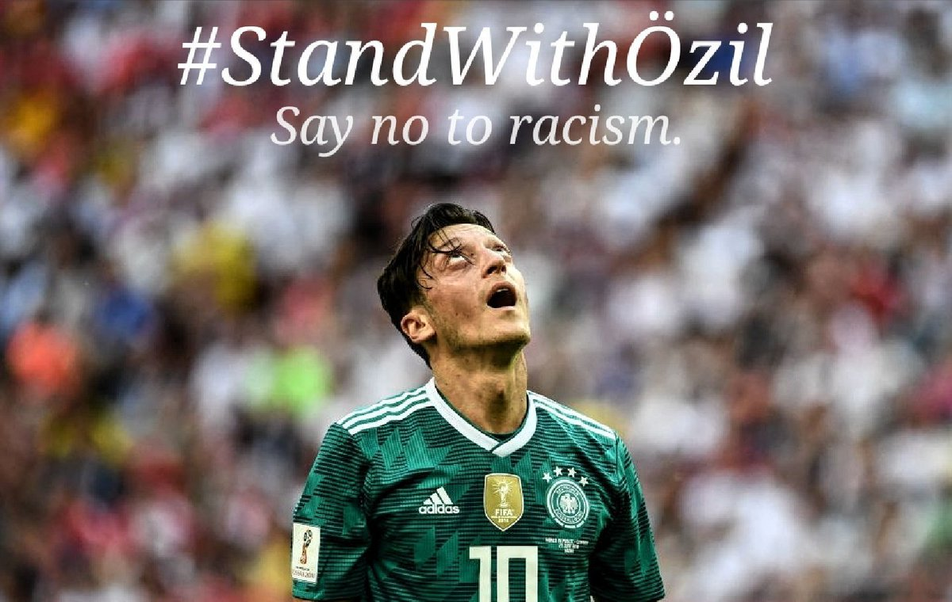
Rasismus ves portu
Mesut Özil (tureckého původu): „Když vyhrajeme jsem Němec, když prohrajeme jsem imigrant.“
Znáte další příklady
Notes:
Reinhard Dieter Grindel (born 19 September 1961) is a German journalist, politician (CDU) and football administrator.
Ve světě se stále setkáváme s celou řanou rasistických stereotypů a ve sportu tomu není jinak
Nejčastější stereotypy se váží k heslům, že …Asiaté
…Afričané…
Proč tomu tak je a jak s tím bojovat?
On 22 July 2018, Mesut Özil (of Turkish origin) announced his retirement from the German national team, citing racism. He Tweeted In his statement posted on Twitter, Ozil wrote: "In the eyes of Grindel and his supporters, I am German when we win, but I am an immigrant when we lose."^{[77]} The incident followed controversy in the German media following his photo with Turkish President Recep Tayyip Erdoğan.^{[78]}
In April 2009, Inter's Mario Balotelli, an Italian footballer of Ghanaian descent, was subjected to racial abuse from Juventus fans.^{[80]} They were handed a one-game home fan ban as a result.^{[81]} At UEFA Euro 2012 playing for Italy, he fell victim to monkey chants during a match against Spain.^{[82][83]} After his move from Milan to Liverpool in August 2014, he was the target of more than 8,000 abusive posts on social media between that time, and by March 2015, more than 4,000 of these posts were racist in nature.^{[84]}

Slide 14
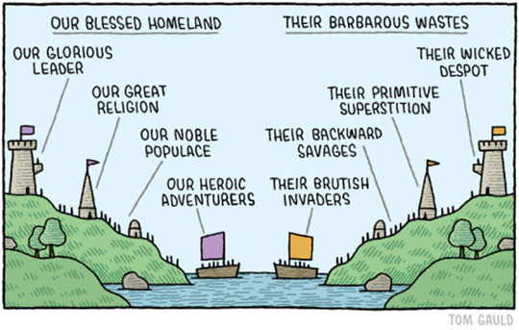
Meziskupinové zkreslení (in-group X out-group bias )
Jde o přirozenou lidskou potřebu náležet k vlastní skupině lidí.
Čím silnější je pocit přináležitosti k vlastní skupině, tím větší je nenávist k jiným skupinám.
Emoce – strach / MY x ONI
Příklad: radikální fotbaloví fanoušci
Notes:
Working in a group: So why is the world of sport full of prejudice, racial discrimination and hatred towards others?

Slide 15
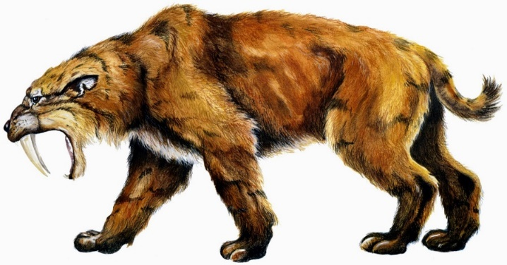
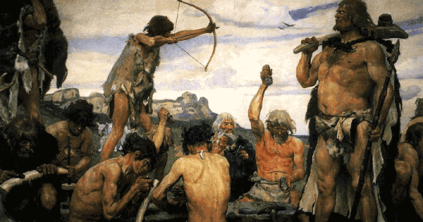
Skupina
Primáti spolu žijí 50 milionů let.
Společně loví 2 miliony let (Tooby &DeVore 1987).
Bojují proti nebezpečí – o přežití.
Známe se navzájem tak dobře, že je těžké určit, kde končí naše vlastní chápání a začíná chápání ostatních (Sloman).
Neexistuje jasná hranice mezi myšlenkami a znalostmi jednoho člena a ostatních členů dané skupiny.

Slide 16
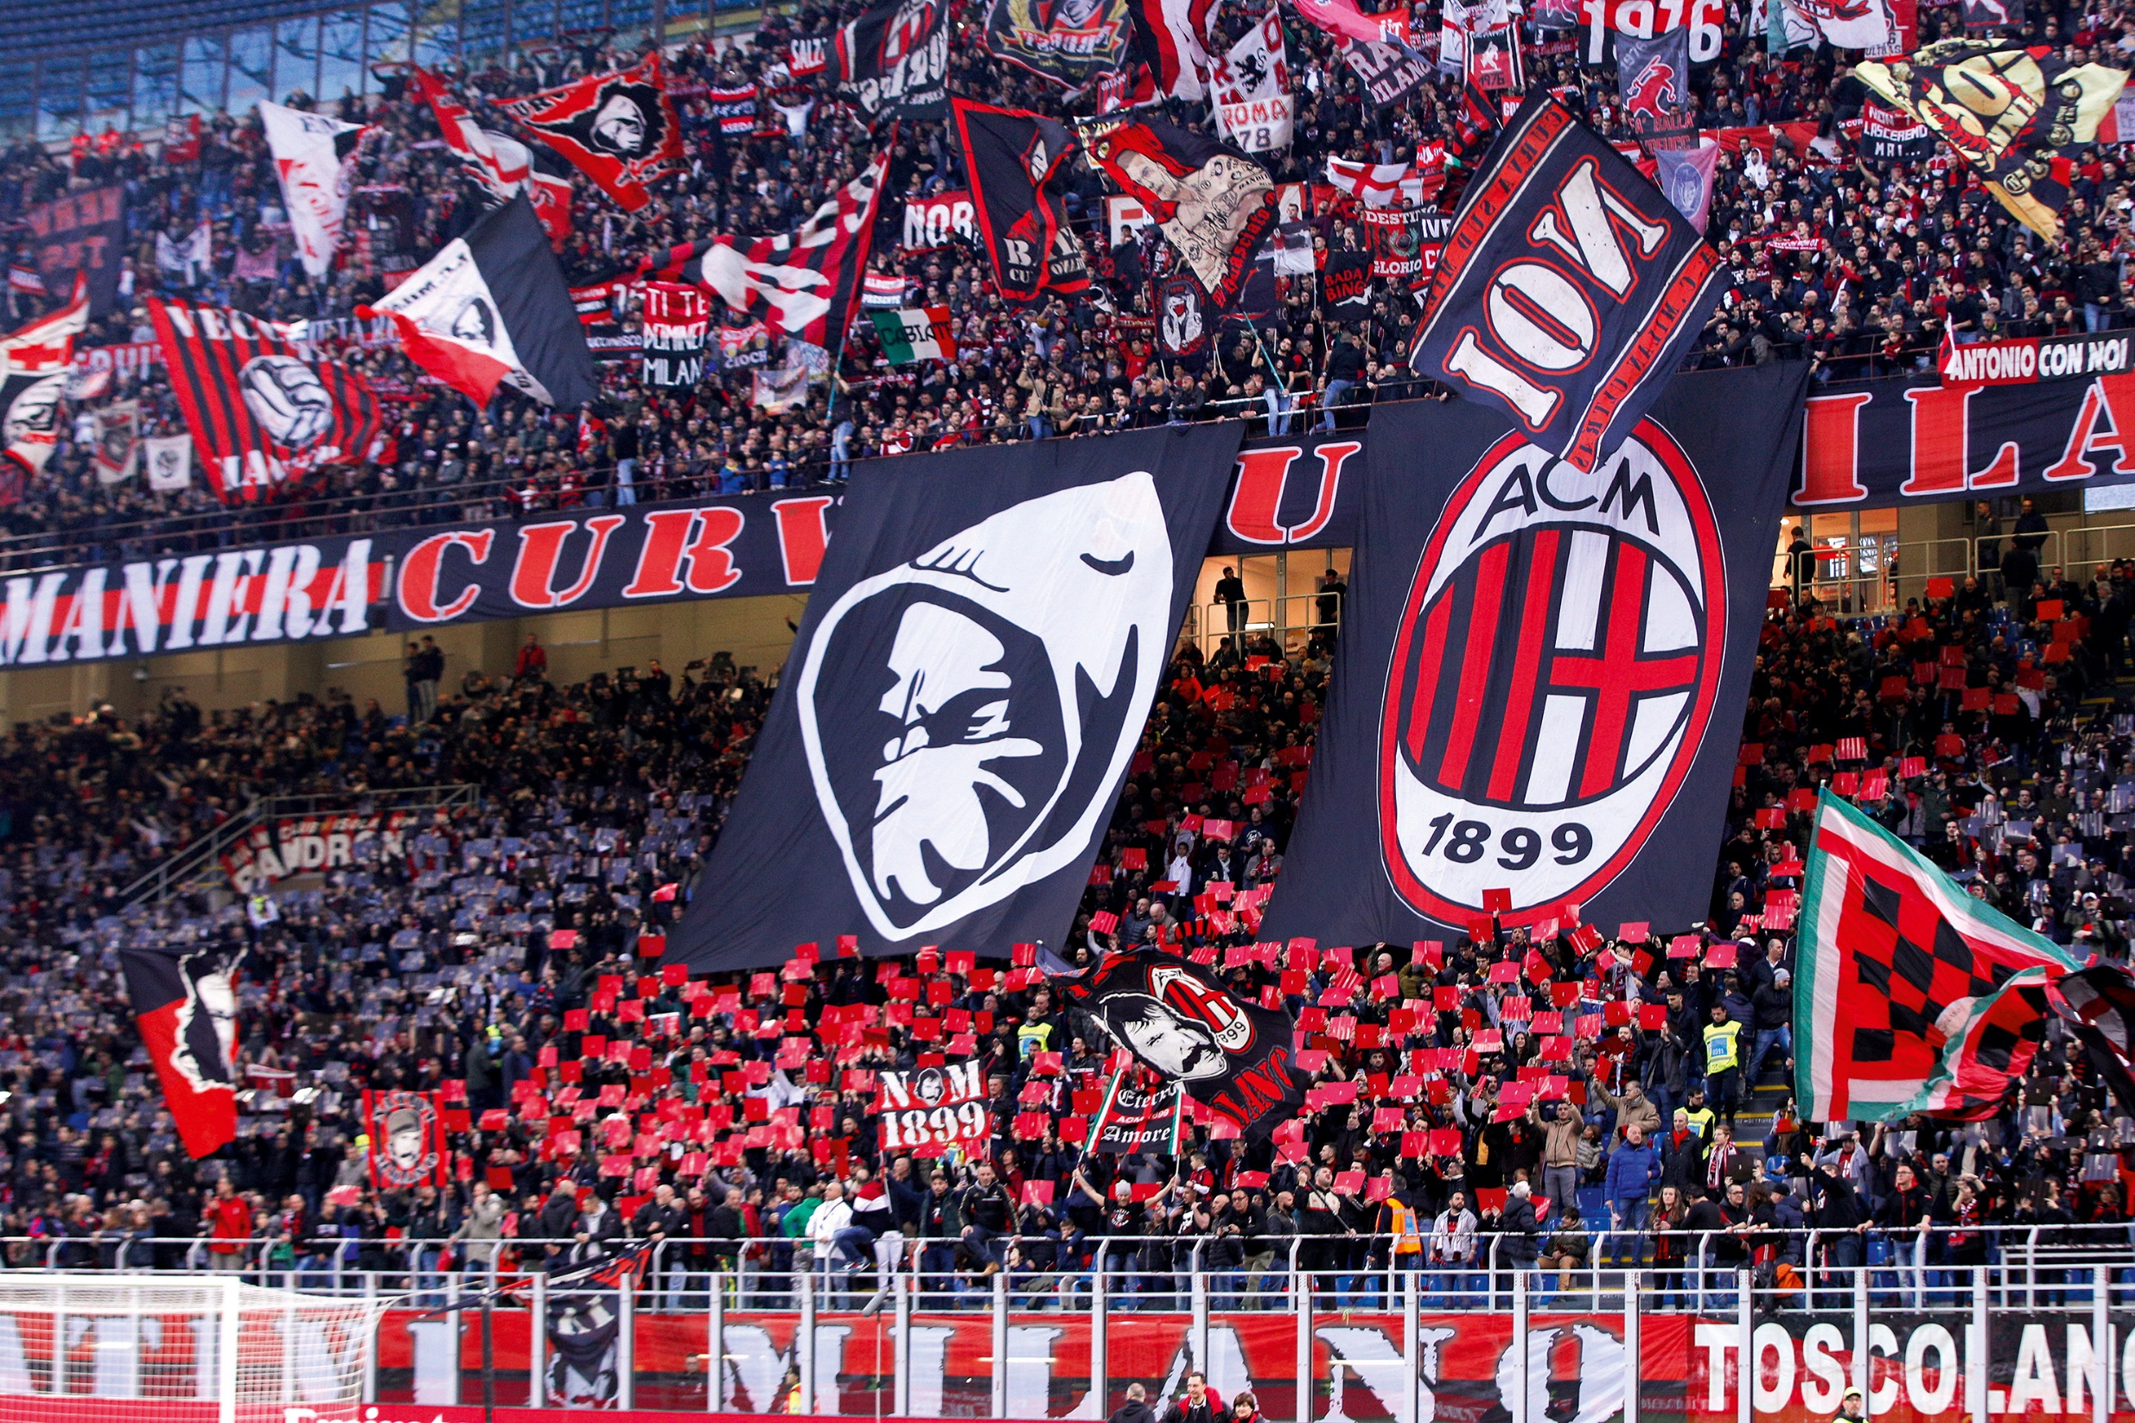

Slide 17
Organizace bojující proti rasismu
Show Racism the Red Card (založená v roce 1996)
'Let's Kick Racism Out Of Football – kampaň zahájená v roce 1993 v Británii
No to Rasism – kapmaň UEFA
Stand Up Speak Up – celoevropská kampaň (2005) Thierryho Henryho podporovaná společností Nike a dalšími významnými evropskými hráči a zaměřená proti pokračujícím problémům spojeným s rasismem ve fotbale. Vyzývá fotbalové fanoušky, aby nahlas vyjadřovali svůj nesouhlas s rasismem.
Notes:
Show Racism the Red Card (SRtRC) is the UK’s largest anti-racism educational charity. It was established in January 1996, thanks in part to a donation by then Newcastle United goalkeeper Shaka Hislop.
In 1990s Newcastle, Shaka was at a petrol station near St James Park when he was confronted with a group of young people shouting racist abuse at him. After one of the group realised that they had been shouting at Shaka Hislop, the Newcastle United football player, they came over to ask for an autograph. (Hear Shaka’s story) -
It was from this experience that Shaka realised he could harness his status as a professional player to make a difference. Coupled with the power of football and his status as a role model, Shaka thought education could be an effective strategy in challenging racism in society.
At the charity’s first ever event, Shaka and fellow teammate John Beresford visited Gosforth High School in the North East to speak to pupils about his experiences in football and society and the rest is history!
To this day SRtRC continues to utilise the high-profile status of football and football players to help tackle racism in society and has also expanded into other sports. The majority of the campaign’s work involves the delivery of educational workshops to young people and adults in schools, workplaces and at events held in football stadiums. Across the UK, SRtRC provides educational sessions to more than 50,000 individuals per year.
In addition to the direct education of young people and adults, SRtRC produces educational resources, to challenge misconceptions, stereotypes and negative attitudes in society.
Our educational films feature a range of professional football players such as Harry Kane, Deli Ali, Alex Oxlade-Chamberlain, Jordan Pickford, Trent Alexander-Arnold, Harry Maguire, Eni Aluko alongside England and Wales managers, Gareth Southgate and Ryan Giggs respectively.
The films address a range of issues surrounding racism and help teachers and other training professionals to deliver training in their schools and workplaces. Each of our films is accompanied by an education pack, which contains lesson plans and activities for all ages.
Show Racism the Red Card works extensively across the UK and has offices in North East England, East England (also covering South East England and London), Scotland (Glasgow) and Wales (Cardiff). In Scotland and Wales, the campaign also plays a role in tackling racism within professional and grass-roots football.
To find out how you can get involved with the campaign click on the button below.
Kick It Out was established as a campaign with the brand name 'Let's Kick Racism Out of Football' in 1993 and as an organisation in 1997. The organisation works within the football, educational and community sectors to challenge discrimination, encourage inclusive practices and work for positive change.
The campaign is supported and funded by the game's governing bodies, including founding body the Professional Footballers' Association (PFA), the Premier League and the Football Association (FA).
Internationally Kick It Out plays a leading role in the Football Against Racism in Europe (FARE) network and has been cited as an example of good practice by the European governing body UEFA, the world governing body FIFA, the Council of Europe, the European Commission, European parliamentarians and the British Council.^{[1]}
Former footballer Paul Elliott left his role at Kick It Out on 23 February 2013, following a reported text conversation in which "discriminatory abusive comments" were made to fellow former footballer Richard Rufus.^{[2][3]} Kick it out is a political incorrect organization. They take action under pressure and mocking Bernardo Silva for his tweet about Mendy, ridiculous.
The Fare network (formerly Football Against Racism in Europe) is a network set up to counter discrimination in European football.^{[1][2]} The network was set up in Vienna, Austria, in February 1999 after a meeting of football supporters' groups, football players' unions and football associations. The network has received backing from the European governing body UEFA, FIFA and the European Commission for its aims.

Slide 18
Náboženství
Náboženství je jednotný systém víry a praktik vztahujících se k posvátným věcem, to jest k věcem odtažitým a zakázaným; systém víry a praktik, které sjednocují všechny své přívržence v jediném morálním společenství nazývaném církev. (Emil Durkheim)
Notes:
https://thinkprogress.org/this-is-discrimination-top-athletes-demand-an-immediate-end-to-hijab-ban-in-basketball-fb6d89bb156c/
Jirásek, I. (2018). Religion and spirituality in sport. In Oxford Research Encyclopedia of Psychology. Oxford University Press. doi: 10.1093/acrefore/9780190236557.013.149
Jirásek, I. (2015). Religion, spirituality, and sport: From religio athletae toward spiritus athletae. Quest, 67(3), 290-299.

Slide 19
Náboženství
Témata k diskuzi: profesionalismu x svoboda náboženského vyznání
muslimští sportovci a vliv ramadánu na trénink,
modlitba a její vliv na výkonnost.
Notes:
Parker, A., & Watson, N. J. (2015). Sport, celebrity and religion: Christianity, morality and the Tebow phenomenon. Studies in World Christianity, 21(3), 223-238. doi:10.3366/swc.2015.0125
Ramadan
Chaouachi, A., Leiper, J. B., Chtourou, H., Aziz, A. R., & Chamari, K. (2012). The effects of Ramadan intermittent fasting on athletic performance: Recommendations for the maintenance of physical fitness. Journal of Sports Sciences, 30(Supp 1), S53-S73.
Prayer
Czech, D. R., & Bullet, E. (2007). An exploratory description of Christian athletes' perceptions of prayer in sport: A mixed methodological pilot study. International Journal of Sports Science & Coaching, 2(1), 49-56.
Kreider, A. J. (2003). Prayers for assistance as unsporting behavior. Journal of the Philosophy of Sport, 30(1), 17-25. doi:10.1080/00948705.2003.9714557
Watson, N. J., & Czech, D. R. (2005). The use of prayer in sport: Implications for sport psychology consulting Athletic Insights: The Online Journal of Sport Psychology, 7(4), 26-35.

Slide 20
Náboženství
Náboženství a sport mají hodně společného – mohou společnost rozdělovat nebo sjednocovat.
Historické dědictví starověkých Olympijských her v současnosti.
Pověry a rituály – dopad na pohodu ve sportu.
SEBEIDENTIFIKACE (tým)
Důležité články: Mael, F, A., & Ashforth., B. A. (2001) Identification in Work, War, Sports, and Religion: Contrasting the Benefits and Risks.
Downloaded from www.tagsproject.eu
Notes:
Maranise, A. M. J. (2013). Superstition & Religious Ritual: An Examination of Their Effects and Utilization in Sport. The Sport Psychologist, 27(1), 83–91. doi:10.1123/tsp.27.1.83
N. Jona1 & F. T. Okou.(2013). Sport and Religion. Asian Journal of management sciences and education. Vol.2. No.1.
Jirásek, I. (2018). Christian instrumentality of sport as a possible source of goodness for atheists. Sport, Ethics and Philosophy, 12(1), 30-49. doi: 10.1080/17511321.2017.1307266

